Slide 1
Безпека журналіста та редакції
Існує безліч посібників з безпеки для журналістів, вони містять багато корисною інформації про те, як покращити свій захист. Але, головне питання завжди потребуватиме відповіді:
Чи справді ви в безпеці, чи лише почуваєтеся в безпеці?

Slide 2
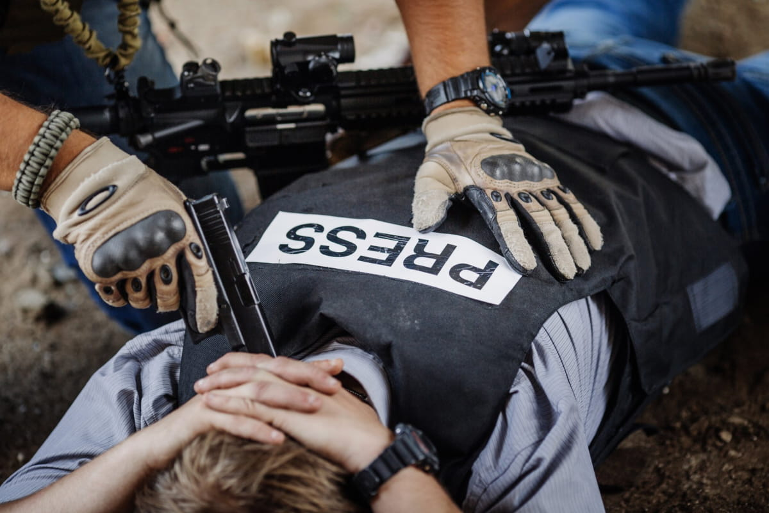
Існує кілька видів (не)безпеки:
Фізична безпека;
Кібербезпека;
Юридична безпека;
Який ще тип безпеки чи небезпеки ви б виділили?

Slide 3
Існує кілька видів (не)безпеки:
Фізична безпека;
Кібербезпека;
Юридична безпека;
Який ще тип безпеки чи небезпеки ви б виділили?
Серед різних видів безпеки я б виділив ще як мінімум три, два з яких стосуються вас, а третій – ваших джерел:
Психологічна безпека;
Економічна безпека;
Безпека джерел інформації.

Slide 4
Ви легко можете знайти статистику по кількості фізичних атак на журналістів - вбиств, поранень, нападів, арештів чи затримань. Така статистика ведеться як на національному рівні, так і на глобальному. Наприклад, на національному рівні дуже ретельний моніторинг фізичним загрозам журналістів ведуть НСЖУ та ІМІ. На глобальному рівні, це МФЖ, Комітет захисту журналістів та Репортери без кордонів.
Проте, ви знайдете набагато менше інформації про психологічну небезпеку, яка загрожує журналістам. Стрес, в якому ми працюємо, дуже швидко може вивести з ладу. Достатньо прихованої психологічної атаки через соцмережі, щоб похитнути вашу здатність ефективно працювати, посіяти сумніви в собі та результатах праці.
Так само мало інформації і про економічні загрози. Завдяки зв’язкам та впливу певні особи можуть домогтися створення фінансових проблем для редакції чи організувати звільнення конкретного журналіста. І такі впливи часто залишаються непомітними для журналіста, тому що багато редакцій знаходяться в фінансовій скруті і цим легко пояснити причину звільнення, яка, насправді, може бути пов’язана з розпочатим вами розслідуванням чи критикою впливової особи.

Slide 5
Тож ми повертаємося на початок: чи можна себе від усього цього захистити і як це зробити?
Скажіть, де ви піддаєтеся найбільшому ризику?

Slide 6
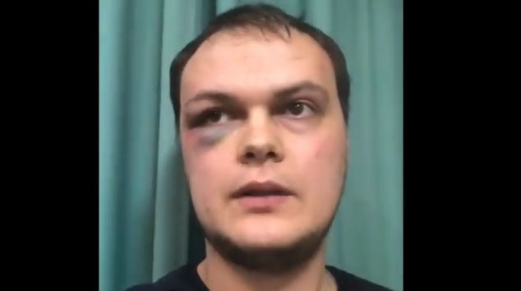
Фізична (не) безпека
Місця фізичних атак:
- Вдома;
- В редакції;
- Під час виконання завдання;
- По дорозі на роботу або додому;
- На мітингу;
- На каві поряд з редакцією;
- В улюбленій кав’ярні;
- В під’їзді власного будинку;
- По дорозі з вечірки;
- На тренуванні в спортзалі;
- По дорозі в магазин поряд з будинком;
- Інші варіанти.
Харківського журналіста «Інформбюро» Микиту Книша побили ввечері 1 травня 2020 року після того, як він викликав поліцію на місце масового порушення карантину молоддю.

Slide 7
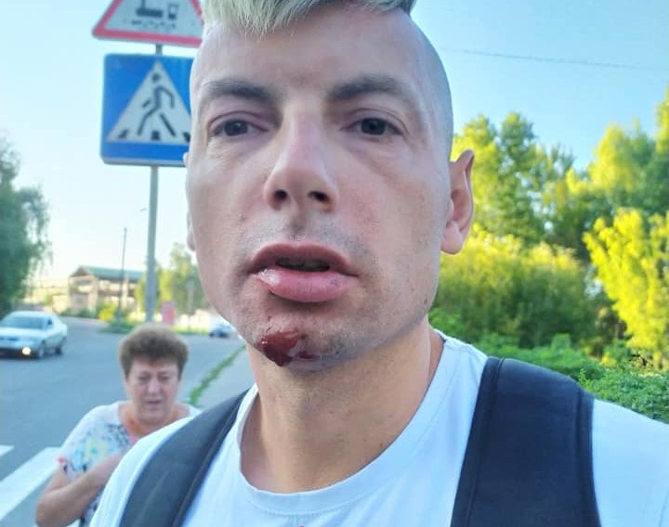
Атака по дорозі на роботу чи додому
Але перш ніж ви відповісте, давайте проведемо невеликий експеримент. Хай хтось з учасників назве свою адресу домашню (достатньо вулиці) та адресу редакції. Як ви думаєте, скільки варіантів маршруту з дому на роботу існує?
Фахівці з фізичного захисту говорять, що людина живе за певними усталеними алгоритмами, серед яких найбільш усталений: дорога на роботу та додому, прогулянка з собакою чи в найближчий супермаркет.
Як правило, ми пересуваємося одним і тим самим маршрутом, де нас найлегше атакувати.
У Чернігові невідомі напали і жорстоко побили журналіста Ігоря Стаха. Інцидент стався 29 серпня 2019 року, недалеко від будинку Стаха. В шість годин вечора Ігор вийшов на прогулянку, відійшов від будинку на триста метрів і на нього напали. Його били руками і ногами.

Slide 8
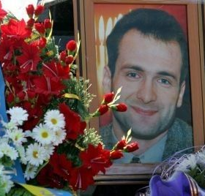
Тож якщо ви відчуваєте загрозу, старайтеся змінювати свій маршрут.
Це легше сказати, ніж зробити. Наприклад, до мого будинку є три підходи, але часто це може бути дві, а то й усього одна дорога. Більше того, вхід у під’їзд або ж у власний будинок – як правило один.
Напад на журналіста під час входу або виходу з під’їзду так само є поширеним, як і напад по дорозі на роботу чи з неї. Проте, такий напад потребує певної організації та участі кількох людей. Як мінімум, хтось має повідомляти про ваш маршрут, а хтось сидіти в засідці.
Простіше, коли вас чекають на виході з квартири, але тут ризик полягає в тому, що ви можете вийти не один.
Георгій Гонгадзе, журналіст і засновник «Української правди» (Київ), був викрадений від будинку колеги, а потім жорстоко вбитий у вересні 2000 року. Він відкрито критикував тогочасну українську владу. І як встановило подальше розслідування, виконавцями вбивства стали працівники правоохоронних органів, а замовники досі офіційно не встановлені.

Slide 9
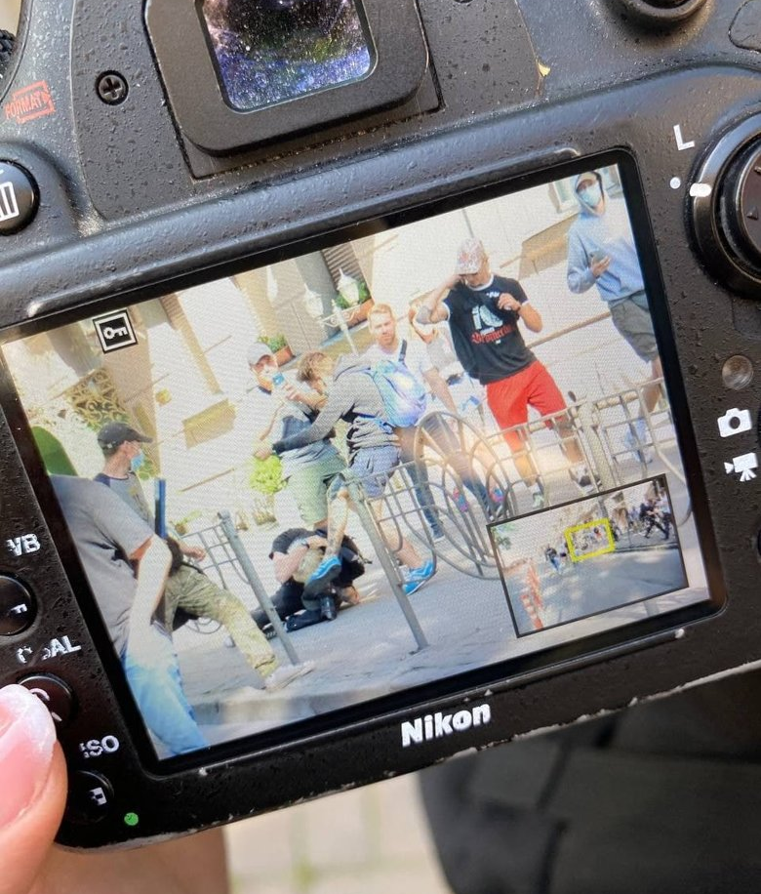
Якщо ви відчуваєте загрозу (наприклад, хтось погрожує вам через публікацію), намагайтеся не заходити в під’їзд з незнайомими людьми. Так само не заходьте самі у під’їзд, якщо буквально перед вами туди зайшли один або кілька незнайомців. Це може виглядати як параноя, але краще дочекатися когось чи сходити в гості.
Якщо відкинути не пов’язані з журналістикою фізичні загрози, можна виділити три типи фізичної атаки:
- Залякування;
- Напад з метою зупинити вас від якихось дій;
- Вбивство.

Slide 10
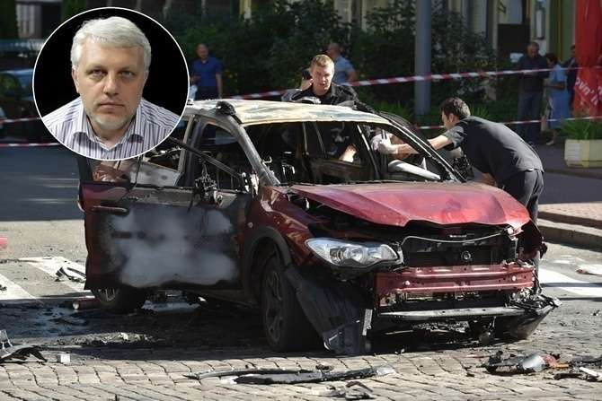
Неможливо захиститися від професійно організованого вбивства.
Павло Шеремет загинув 20 липня 2016 р. у Києві, в результаті вибуху автомобіля о 7:45 ранку, машина вибухнула на розі вулиць Богдана Хмельницького та Івана Франка, навпроти ресторану Макдоналдс. Згодом стало відомо, що, ймовірно, вибух стався через безоболонковий саморобний вибуховий пристрій, який скоріше за все, керувався дистанційно. Для вбивства використали елементи протипіхотної міни МОН-50, таку ж пізніше знайшли в одного з підозрюваних.

Slide 11
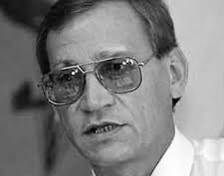
Безпека робочого місця так само важлива, як і безпека власного житла чи маршруту, яким ви пересуваєтеся. Скажіть, в кого редакція цілодобово охороняється професійною охороною? Я здивуюся, якщо у когось така охорона є. У кращому випадку це нічний сторож, але не в день, коли працюють журналісти.
Якщо хтось захоче організувати напад на редакцію, найлегше це зробити тоді, коли приміщення не охороняється.
Ігор Александров, тележурналіст і директор Слов’янської телекомпанії «ТОР» (Донецька область) викривав зв’язки місцевого криміналу та правоохоронних органів. Він пообіцяв оприлюднити матеріали про замовників і виконавців низки вбивств, проте наступна програма з його участю в ефір не вийшла. В липні 2001 року нападники увірвалися в офіс телекомпанії та забили його до смерті бейсбольними битами. Прокуратура України офіційно визнала, що він загинув через журналістську діяльність.

Slide 12
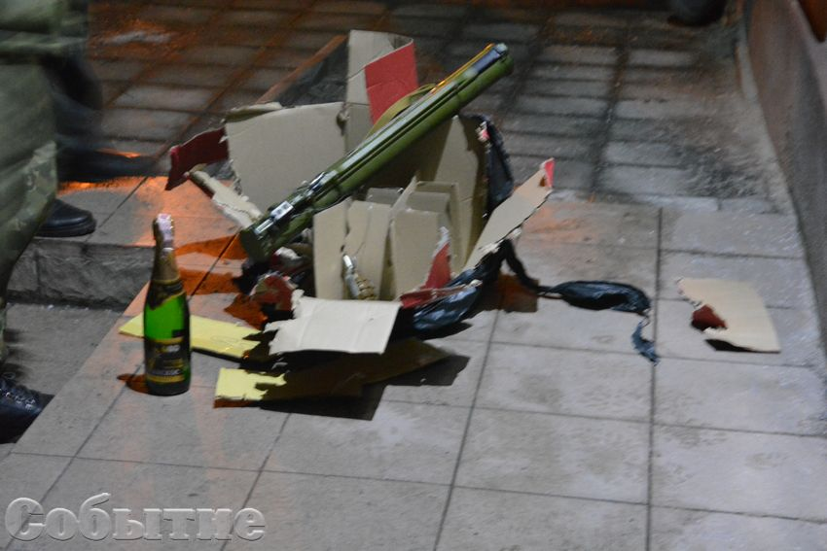
Якщо ви не можете подбати про те, щоб мати одного або кількох охоронців, встановіть камери відеоспостереження. Це може відлякати частину нападників, або, як мінімум, допоможе встановити злочинців.
Найгірша ситуація: якщо у вас немає ні камер спостереження, ні охорони, а двері в офіс навіть не зачиняються.
У місті Кам’янське Дніпропетровської області (колишній Дніпродзержинськ) виявили вибуховий пристрій біля приміщення редакції місцевої газети.
Як повідомили в міському управлінні поліції, правоохоронці знешкодили вибухівку, знайдену біля офісу на перехресті вулиць Павлівська та Спортивна, у п’ятницю ввечері, 30 грудня 2016 року.

Slide 13
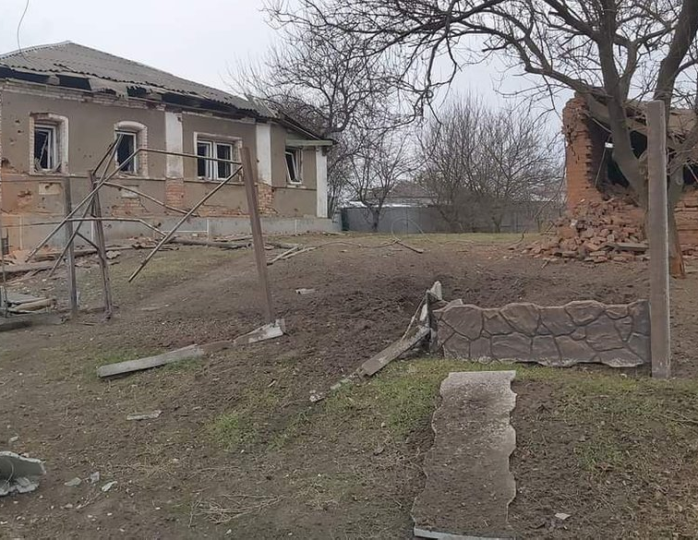
Фізична безпека під час війни
Війна внесла додаткові елементи до проблем фізичної безпеки, адже більшість із нас ледь не щодня потрапляє під ризик потрапити під обстріл. Тож є кілька елементів, на які ви повинні постійно звертати увагу:
- Чи маєте ви швидке та надійне оповіщення про загрозу обстрілу?
- Чи є поряд з вашим житлом або місцем роботи укриття, як швидко ви можете до нього дістатися?
- Чи є на вашому робочому місці безпечне місце, яке називають «дві стіни»?
- Яка ситуація з забезпеченням засобами гасіння на робочому місці, чи є аптечка?
- Скільки виходів з вашої редакції?
- Чи є на вікнах грати і чи можете ви їх зняти без додаткових інструментів, якщо будете заблоковані в приміщенні чи кімнаті?
- Чи є в редакції протигаз або інші засоби порятунку на випадок сильного задимлення?
Російські окупанти обстріляли з артилерії редакцію газет "Зоря" та "Вісник Богодухівщини", що розміщуються у будівлі у центрі Золочева. Поранених немає.

Slide 14
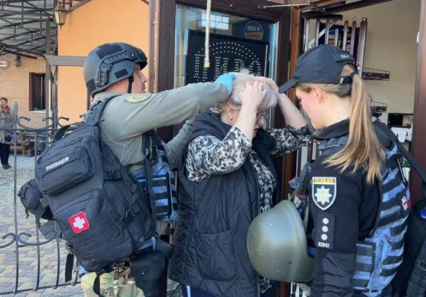
Питання фізичної безпеки актуальні і під час виконання редакційних завдань
Якщо ви не на передовій, то, можливо, вам не треба весь час ходити в бронежилеті. А як щодо того, коли ви їдете висвітлювати місця обстрілів? Адже неодноразово були випадки повторних ударів по місцях прильоту.
Одна з порад: зважити, чи варто вам знаходитися в епіцентрі прильоту у перші пів години, коли вірогідність повторного удару максимально висока? Яка є альтернатива? Наприклад, ви можете знімати з безпечної відстані, використовуючи більш потужну оптику на камері або зум, якщо вам потрібні загальні кадри про трагедію.
Ви також можете опитати свідків будинків та приміщень поряд з епіцентром удару, що значно зменшить ваші особисті ризики потрапити під удар. До того ж, журналісти часто поспішають на місце подій, хоча в цей час діє заборона на поширення інформації з місця прильоту. Тож те саме можна зробити у більш безпечний час, не втрачаючи «оперативності».
Росія завдала повторного удару по Запоріжжю, коли на місці працювали рятувальники й поліцейські. Там перебували наші журналісти із Суспільне Запоріжжя, які фільмували наслідки попереднього удару та спілкувались із пораненими. Кореспонденти Суспільного вціліли, втім були поранені наші колеги із Укрінформу та 1+1.

Slide 15
Якщо ви їдете у відрядження, ви маєте подумати про безпечне місце зупинки.
Скажіть, у чужому місті - де найбільш небезпечно?

Slide 16
Моніторинг Спілки журналістів показав, що найбільш небезпечними є готелі:
- Біля залізничних вузлів, через які проходять потяги з військовими вантажами;
- Біля важливих промислових підприємств;
- Біля ключових адміністративних зданій, звідки відбувається управління;
- Біля будь-яких військових об’єктів;
- Готелі, в яких зупиняються військові або іноземні журналісти;
- Біля госпіталів;
- Окраїни міста/селища (бо там часто працює ППО і падають уламки збитих «шахедів» чи ракет).
В цілому сьогодні зупинятися в готелях доволі ризиковано. Тому завжди варто розглянути варіант зняти приватне житло, розташоване подалі від зазначених об’єктів.

Slide 17
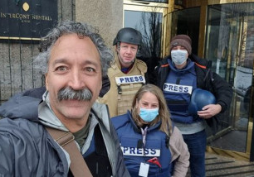
Окрім помешкання, важливе значення у відряджені має вибір транспорту.
Не сідайте у авто військових або поліції, це максимально небезпечно!
Заздалегідь найміть надійну транспортну компанію чи водія, перевірте технічну справність транспортного засобу, наявність «запаски» чи аптечки.
Поясніть водієві ваше завдання, наскільки ризикованим воно буде та переконайтеся, що у критичний момент водій не злякається та не втече без вас, поки ви будете робити зйомку.
Належним чином маркуйте свій автомобіль написом «преса», щоб його було видно з різних боків та згори.
Перевірте наявність усіх дозвільних документів у водія, особливо якщо ви перебуваєте в зоні близько до лінії фронту, там де є блокпости.
Якщо ви їдете групою, визначте хто з вас буде «головним» по спілкуванню з правоохоронцями або військовими.
Майте при собі письмове редакційне завдання, яке може підтвердити ваші наміри.
Як повідомлялося, П'єр Закжевські, ірландський фотожурналіст Fox News, загинув 14 березня 2022 року, коли його автомобіль потрапив під обстріл у селі Горенка Київської області. Олександра Кувшинова, українська журналістка, фіксерка, продюсерка Fox News, загинула 14 березня 2022 року разом із Закжевські.

Slide 18
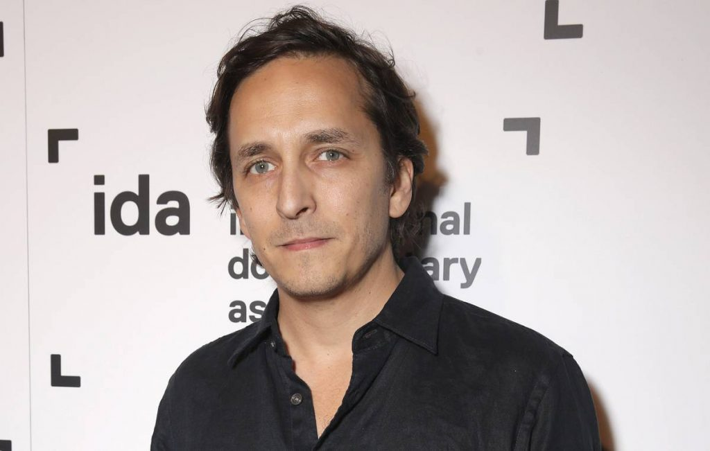
Пам’ятайте, у перші тижні війни в багатьох випадках атак на журналістів, що пересувалися автівкою, так і не вдалося точно визначити, хто саме (яка сторона) атакували журналістів. І хоча зараз ситуація здається більш стабільною та зрозумілою, в екстремальних умовах все швидко може змінитися.
Рено Брент Ентоні, американський журналіст, колишній кореспондент «The New York Times», репортер «Time», документаліст, лауреат премії Пібоді, застрелений на блокпосту в Ірпені 13 березня 2022 року.

Slide 19
В зоні бойових дій
Найбільш розумним буде пройти спеціальні курси для журналістів, що висвітлюють бойові дії на лінії фронту. Бо це окреме дуже спеціалізоване навчання. Але кілька загальних порад можна все ж таки позначити:
- Ви повинні мати усі дозвільні документи при собі, ключові з них в двох екземплярах (оригінал і копія).
- Засоби індивідуального захисту. Перевірте, щоб бронежилет чи каска були підлаштовані під вас і ви могли швидко їх вдягати та знімати, швидко пересуватися у цьому спорядженні.
- Аптечка.
- Запасний телефон та зарядні пристрої для нього.
- Паперова карта місцевості, де ви будете працювати.
- Хтось має знати де ви знаходитесь і періодично по телефону перевіряти, чи у вас все добре.
Зберіть попередньо інформацію про місце вашого перебування, що там відбувалося останнім часом в плані безпеки, як часто бувають обстріли якого типу і так далі.
Пам’ятайте, що поблизу лінії фронту працює РЕБ, тому ви можете залишитися без засобів зв’язку. Не покладайтеся на GPS-координати. Через застосування різноманітної військової електроніки, яка призначена збивати з курсу дрони та ракети, так само ви можете збитися з курсу на своїй автівці, опинившись на позиціях ворога. Такі випадки теж траплялися.
Крім того, будь-який увімкнений мобільник – це потенційна мішень. Тому зважте, чи він вам потрібен увесь час включеним.

Slide 20
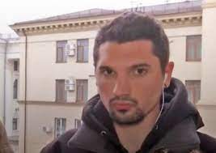
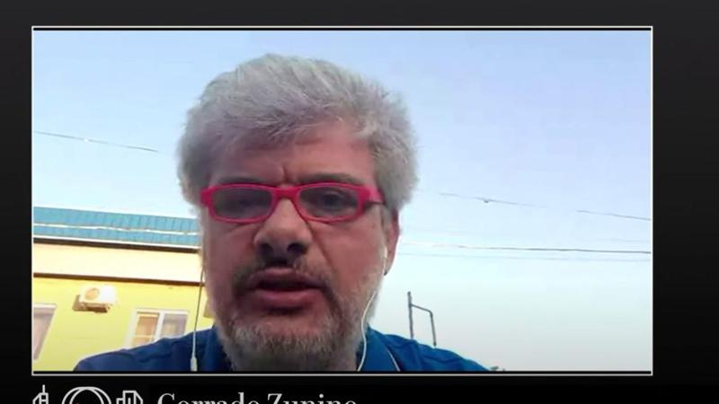

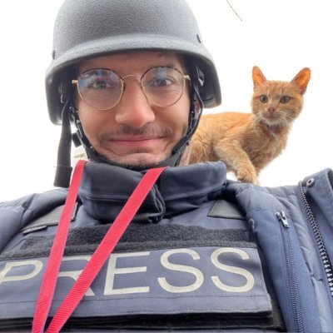
Леклерк-Імхофф Фредерік, французький журналіст телеканалу BFMTV, загинув від осколкового поранення 30 травня 2022 року внаслідок російського обстрілу, коли висвітлював евакуацію мирного населення із м. Сєвєродонецьк (Луганщина).
Бітік Богдан, український фрілансер, загинув 26 квітня 2023 року від російської кулі біля Антонівського мосту в Херсоні, допомагаючи в роботі італійському журналістові Коррадо Зуніно.
Солдін Арман, французький відеожурналіст AFP, загинув 9 травня 2023 року під ракетним обстрілом поблизу Часового Яру Донецької області під час підготовки телесюжету.

